Slide 1
يبني برج مكون من اكثر من تسع مكعبات
هبه الضميري

Slide 2
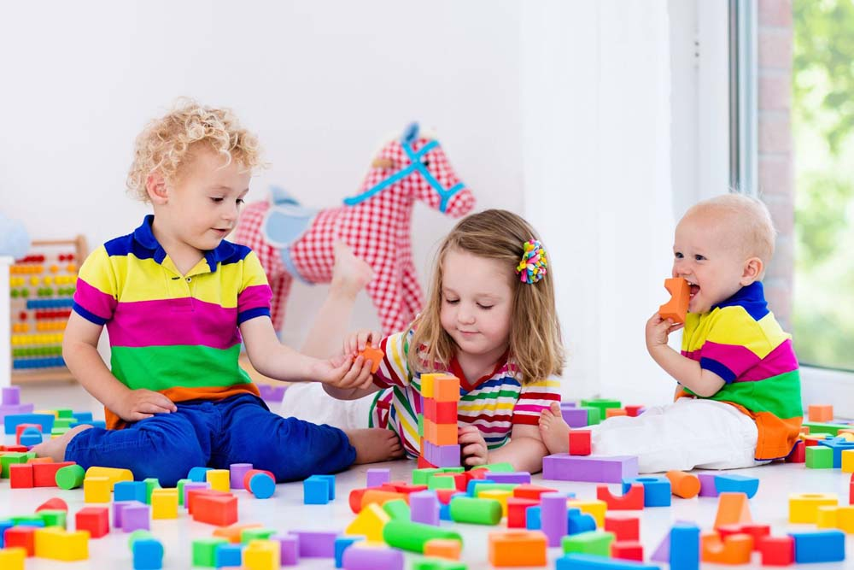
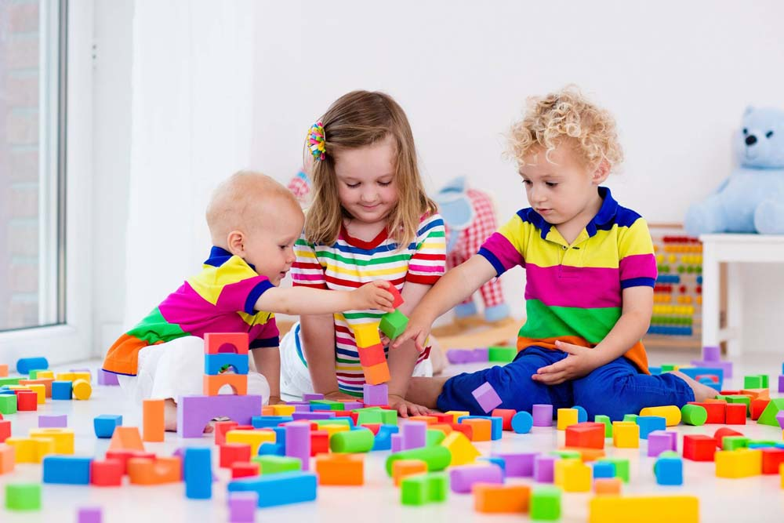
المراجعة:أ جمعه شعيب | الإعداد : هبه الضميري | يبني برج مكون من اكثر من تسع مكعبات | الهدف
الفئة العمرية:9-10 | مستوى الشدة: بسيطة | فئة الإعاقة : ذهنية | بيانات الهدف
المكعبات اشترت الام هدية لاطفالها و عندما استيقظو ا وجدو هدايا مغلفة سأل الاطفال أمهم لمن هذه الهدابا قالت الام لكم يا أطفالي .أسرع الاطفال الى الغرفة و فتحو الهدايا و رأو فيها المكعبات ذات الألوان الجميلة فمنها الأحمر والأصفر والأزرق . قال حمد لأخته : ما رأيك يا هند أن نصنع بيتاً جميلاً من المكعبات . قالت له هند: لا أعرف كيف أفعل ذلك . قالحمد: أنا أعرف , ما عليك إلا أن تساعديني وتعطيني قطع المكعبات . قامت هندبمساعدة حمد وتمكنوا في النهاية من صنع برج رائع من المكعبات . الأنشطة الصفية: 1- نشاط التعرف على المكعبات. 2- نشاط مطابقة ألوان المكعبات. 3-نشاط تقليد مجسم بسيط من المكعبات. 4- نشاط تمرير المكعبات بين الزملاء. |  |  | كتاب الطالب

Slide 3
الحصة الدراسية: الهدف الرئيسي يبني برج مكون من اكثر من تسع مكعبات أهداف أخرى: تصنيف الالوان . فهم تبادل الادوار في اللعب . التأزر البصري الحركي .تقوية الحركات الدقيقة . . تهيئة الطالب للمهارة من خلال سرد القصة و التحدث حول احداثها . إعداد بطاقات مصورة لتحليل المهارة الى اجزاء تطبيق الانشطة الصفية مستخدماً كتاب الطالب و اوراق العمل. إعداد انشطة إضافية من ابتكار المعلم . النشاط الرياضي :يقوم المعلم بعمل مسابقة تمرير الكره فيشكل فريقين (أحمر وأصفر ) وأمام كل فريق سلة كبيرة , الفريق الأحمر يمرر الكره الحمراء بين الفريق إلى أن تصل الى السلة الحمراء و الفريق الأصفر يمرر الكره الصفراء بين الفريق إلى أن تصل الى السلة الصفراء , ومن مرر أكثر هو الفريق الفائز . النشاط الفني: صنع مكعبات من المعجون . النشاط الموسيقى: تشكيل حلقة والغناء والدوران . | دليل للمعلم
اعطاء ولي الامر تعليمات لتطبيقها اثناء لعب الطفل بالمكعبات و اشراك اخوته في اللعب | الواجب المنزلي
مجموعة تدريبات تتضمن: 1- ترتيب المكعبات حسب احجامها. 2- فرز المكعبات على حسب ألوانها. 3- التمييز بين السلوك المرغوب و الغير مرغوب مستخدما علامه صح او خطأ | تمارين الكترونية
متوسط :قراءة السور القرأنية ( الهمزة أو التكاثرأوالتين ) من الذاكرة جيد: قراءة السور القرأنية ( الهمزة ، التكاثر ، التين ) من الذاكرة مساعدة مرتفع: قراءة السور القرأنية ( الهمزة ، التكاثر ، التين ) من الذاكرة بدون مساعدة | التقييم

Slide 4
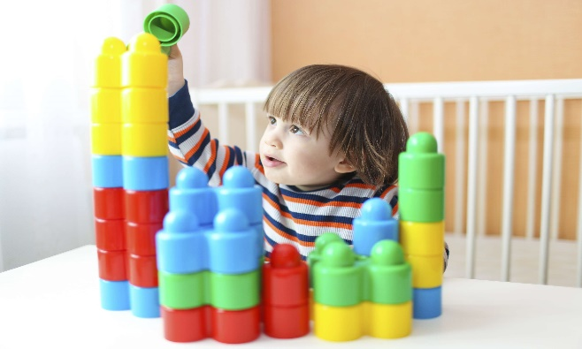
يبني برج مكون من اكثر من تسع مكعبات | الهدف
انشطه مهارية | المكونات
الانشطه الصفية 1- نشاط التعرف على المكعبات. 2- نشاط مطابقة ألوان المكعبات. 3-نشاط تقليد مجسم بسيط من المكعبات. 4- نشاط تمرير المكعبات بين الزملاء. أغنية سلة الألعاب https://www.youtube.com/watch?v=ICGEd4l5y1g أغنية المكعبات https://www.youtube.com/watch?v=iWnCYwOVoMo

Slide 5
المكعبات
يبني برج مكون من اكثر من تسع مكعبات
فوائد لعبة المكعبات للأطفال
تعزيز النمو الفكري: إنّ لعب الأطفال بالمكعبات يُدخلهم في تجربة لفهم عدّة مفاهيم مثل التوازن، والجاذبية، كما يساعد الطفل على قوة التركيز والقدرة على حل المشاكل التي يواجهها في التركيب وقد تقدم لهم هذه اللعبة معلومات هندسية بسيطة.
إخراج الجانب الإبداعي للطفل: فهذه اللعبة من الألعاب التي تبين مهارات الطفل وإظهارها من ناحية بناء الأشكال التي يريدها.
تعزيز المهارات الاجتماعية والحركية وتنميتها: يكون ذلك عندما يلعب هذا الطفل مع أطفال آخرين في هذه اللعبة ويتعاونون على بناء شكل معين فإنّ ذلك يبث روح التعاون بينهم، كما ينمي العلاقة ويعززها.
تنمية مهارة اللغة والقراءة: وذلك لأنّ لعب الطفل بالمكعبات يساعده على إدراك عملية التسلسل كما يسهل عليه القراءة كما أنّه يزيد قدرته على التعبير اللغوي بشرح الأشكال التي ركبها.
تحسين الاستدلال الفراغي: هذه اللعبة تجعل الطفل يدرك كيفية وضع المكعبات في المكان المناسب لها وتساعده على التفكير بأحجام الكعبات المناسبة للتفكير.

Slide 6
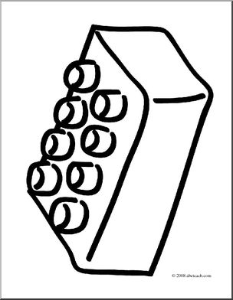
ورقة عمل
لون الصورة

Slide 7
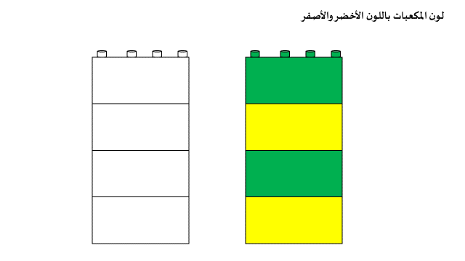
ورقة عمل

Slide 8
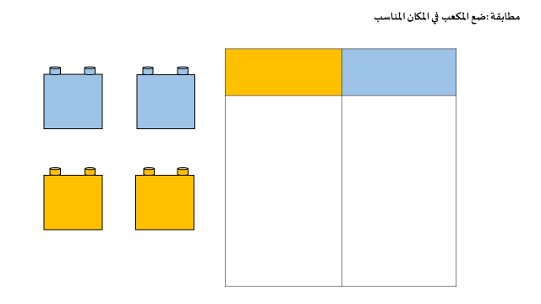
سورة التكاثر

Slide 9
ورقة عمل

